Slide 1
Введение в GitHub Actions

Slide 2
GitHub Actions (из описания)
Автоматизируйте, настраивайте и выполняйте рабочие процессы разработки программного обеспечения прямо в репозитории с помощью GitHub Actions.
Вы можете обнаруживать, создавать действия и обмениваться ими для выполнения любой работы, включая CI/CD, а также объединять действия в полностью настраиваемый рабочий процесс.
https://docs.github.com/ru/actions

Slide 3



How it works…
VM
Репозиторий
Workflow
Controller

Slide 4
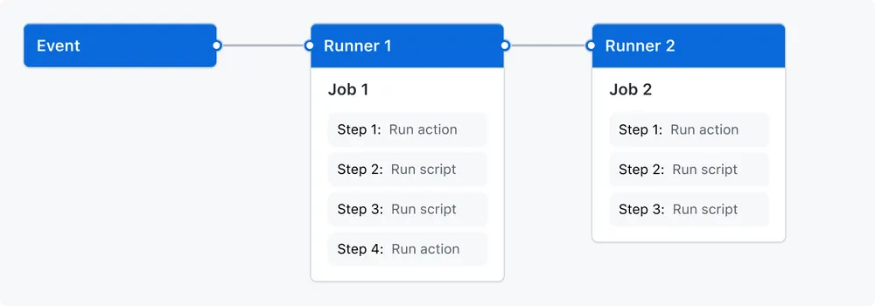
Компоненты
События (events)
Рабочие процессы (workflows)
Задания (jobs)
Действия/шаги (steps)
Средства выполнения (runners)

Slide 5
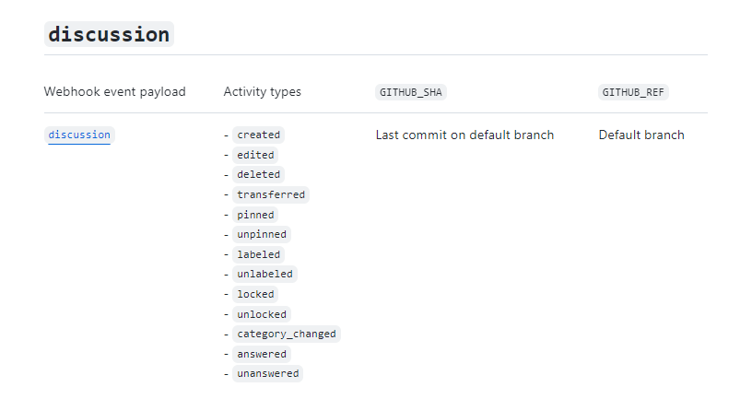
События
Есть практически на любое действие
Fork / push / работа с issue / обсуждение
Могут иметь параметр тип активности (activity type)
Являются также web hooks (можно подписаться извне)
https://docs.github.com/en/actions/using-workflows/events-that-trigger-workflows

Slide 6
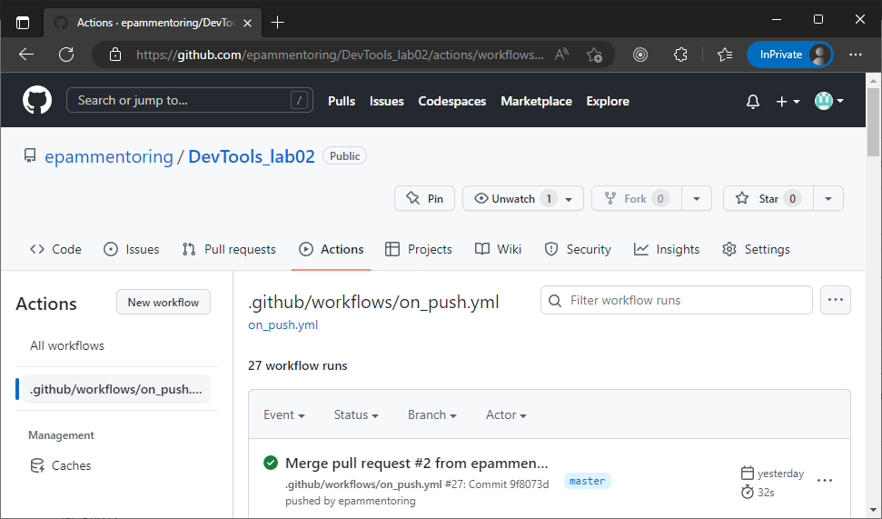
Рабочие процессы
Описание
В репозитории .github/workflows/<workflow_name>.yml
Может быть множество !
Язык на основе YAML
Создать
Вручную
В Actions/New Workflow
Редактировать
Visual Studio

Slide 7
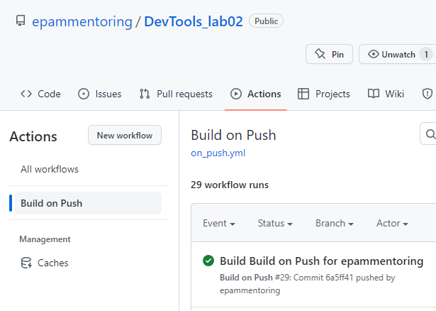
Описание рабочего процесса
name: Build on Push run-name: Build ${{ github.workflow }} for ${{ github.triggering_actor }}
on: [push]
jobs: Build: runs-on: ubuntu-latest defaults: run: working-directory: PowerCollections steps: - name: Restore dependencies run: dotnet restore - name: Build run: dotnet build --configuration Release
Notify: runs-on: ubuntu-latest steps: - run: dotnet build --configuration Release
События
Задания
https://docs.github.com/en/actions/using-workflows/workflow-syntax-for-github-actions

Slide 8
Задания/шаги/исполнители
jobs: Build: runs-on: ubuntu-latest defaults: run: working-directory: PowerCollections steps: - name: Prepare node uses: actions/setup-dotnet@v3 with: dotnet-version: '6.0' - name: Checkout uses: actions/checkout@v3 - run: dotnet restore - name: Build run: dotnet build --configuration Release
Исполнитель
Умолчания (опционально)
Имя шага (опционально)
Вызов готового action
Параметры action (опционально)
Выполнение команды в консоли

Slide 9
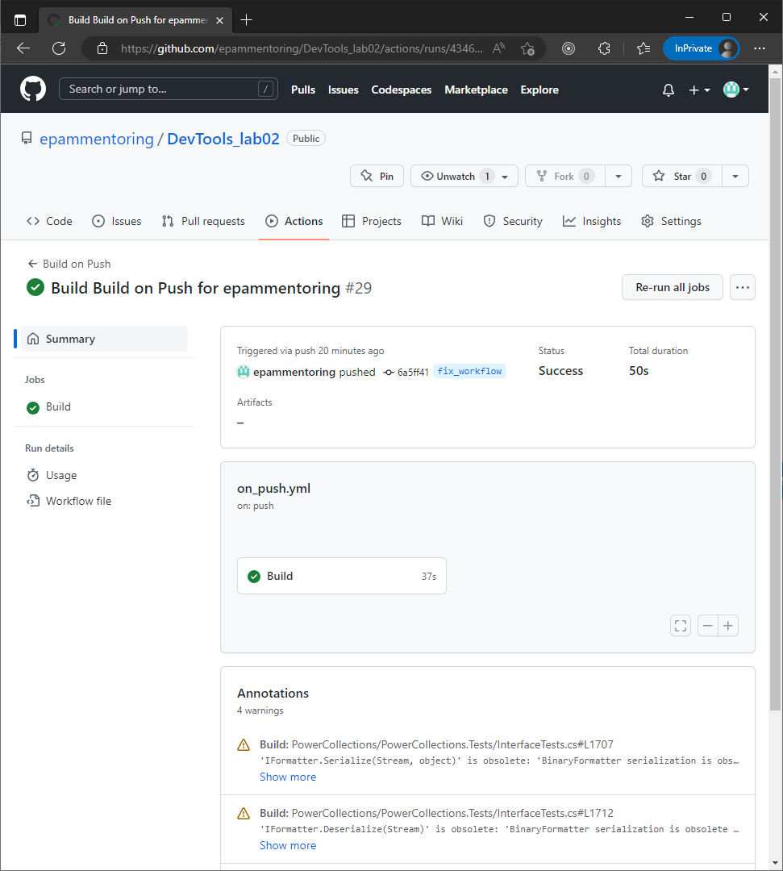
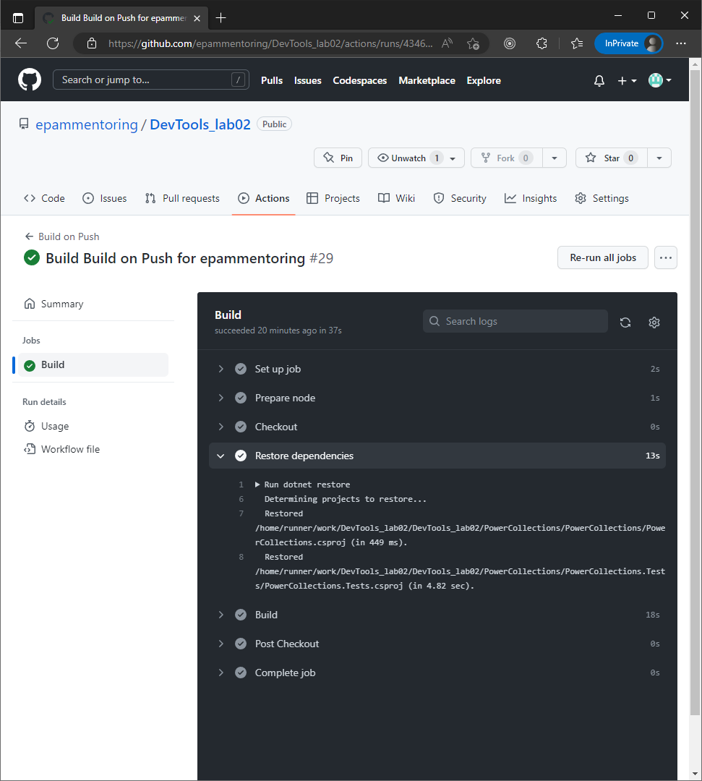
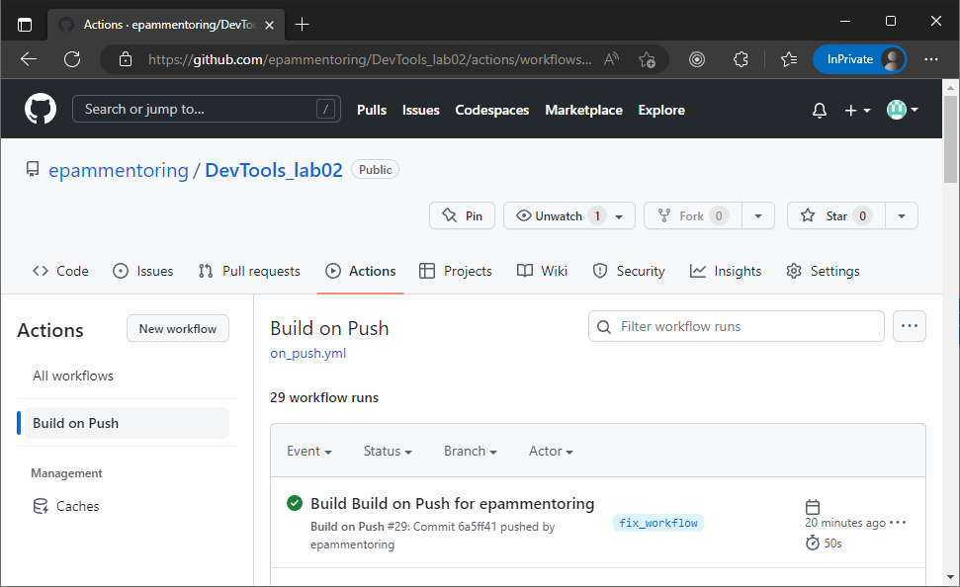
Отладка / результат

Slide 10
Выражения/контексты
Выражения
https://docs.github.com/en/actions/learn-github-actions/expressions
Контексты
информация (наборы данных) о репозитории, workflow, …
https://docs.github.com/en/actions/learn-github-actions/contexts
${{ <expression> }}
${{ github.workflow }}

Slide 11
CI: контроль качества

Slide 12
Проверка на каждый push
Workflow
Событие: push
Действия: сборка, запуск тестов, [опционально] другие анализаторы
Показ статуса последнего коммита
Merge только при прохождении проверки
Бейдж общего статуса

Slide 13
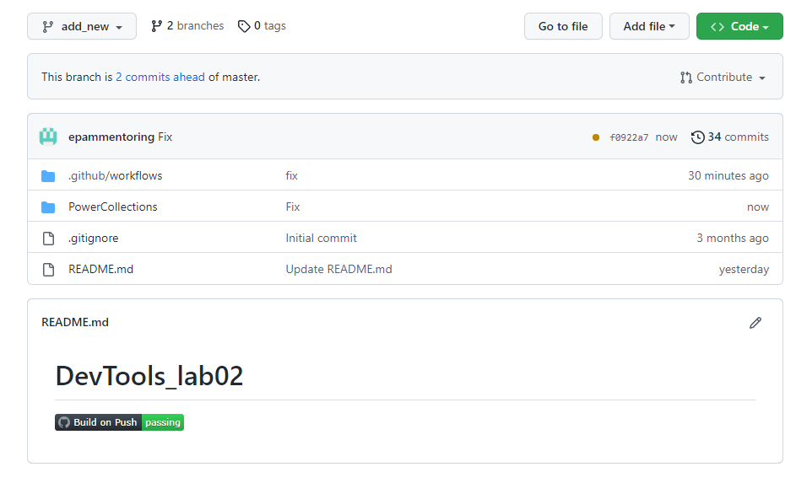
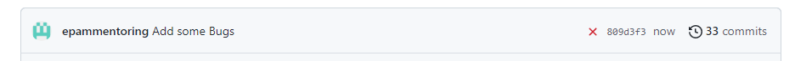
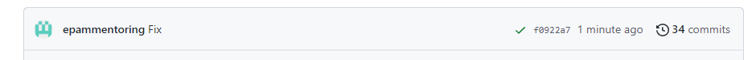
Показ статуса последнего коммита
Статус

Slide 14
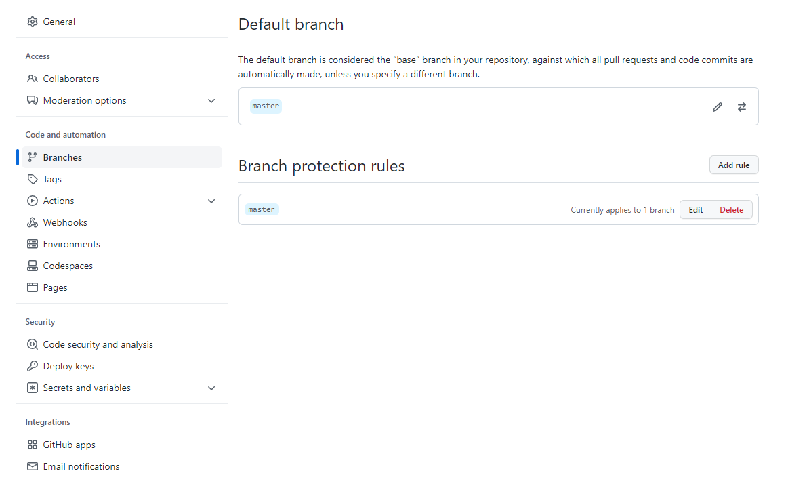
Правила защиты веток для master

Slide 15
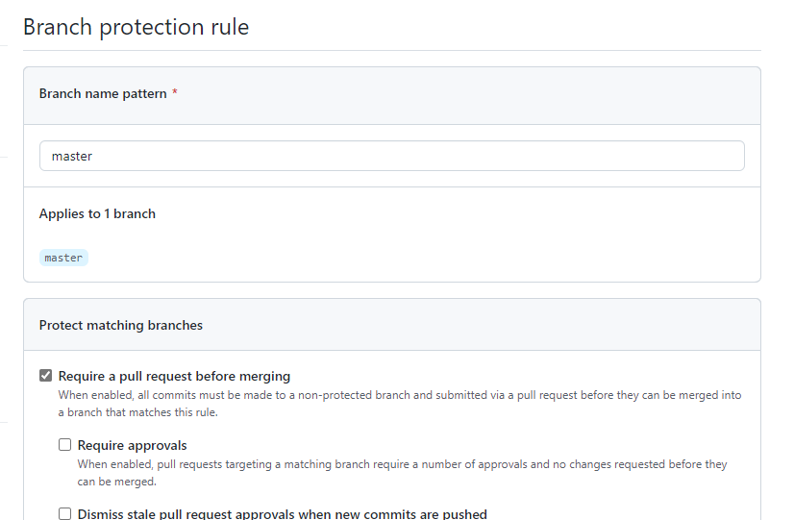
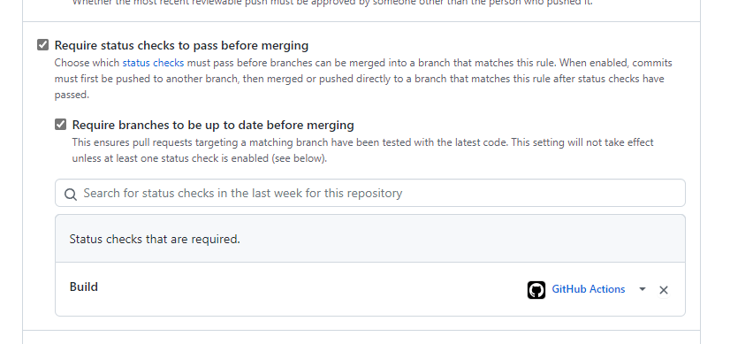
Шаблон имени ветки
Merge только через PR
Обязательно проверка статуса перед Merge
Обязательные проверки (имена Jobs)

Slide 16
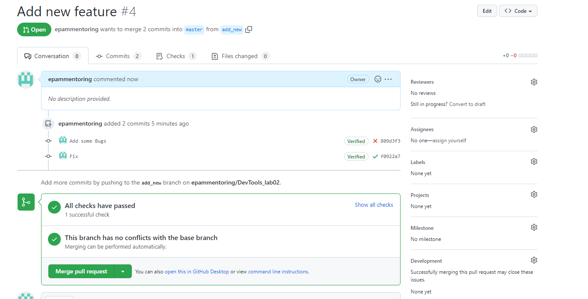
Статусы коммитов
Merge доступен, т.к. последний успешен

Slide 17
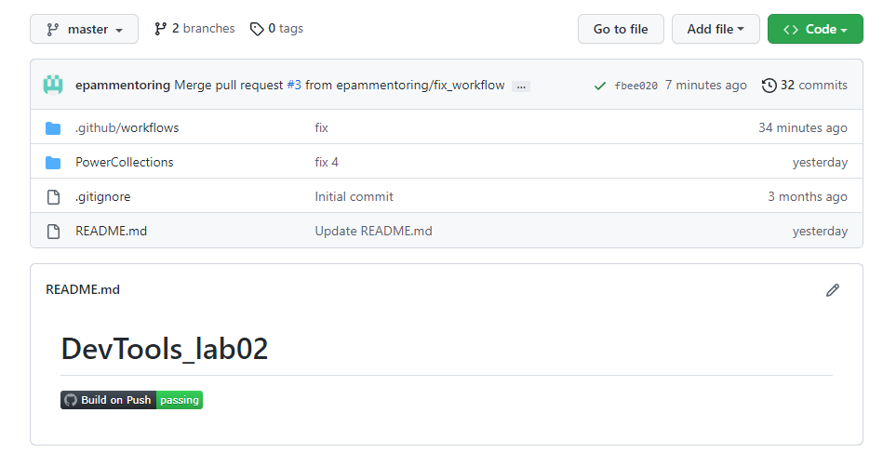
Бейдж статуса (master)
# DevTools_lab02
![Статус сборки](https://github.com/epammentoring/DevTools_lab02/actions/workflows/on_push.yml/badge.svg)

